Slide 1

Työhyvinvoinnin ohjausryhmä
Ohjausryhmän 2. tapaaminen
25.1.2023
@hehkubusiness

Slide 2
Tehtävä, työjärjestys ja ajankäyttö
Työjärjestys ja ajankäyttö
Työjärjestyksen ja ajankäytön sopiminen
Työhyvinvoinnin kehittäminen (alustus Tiina)
Koulun arvojen ja vision päivitys (pelisäännöt)
Työhyvinvoinnin kehittämisen runko
Muut asiat

Slide 3
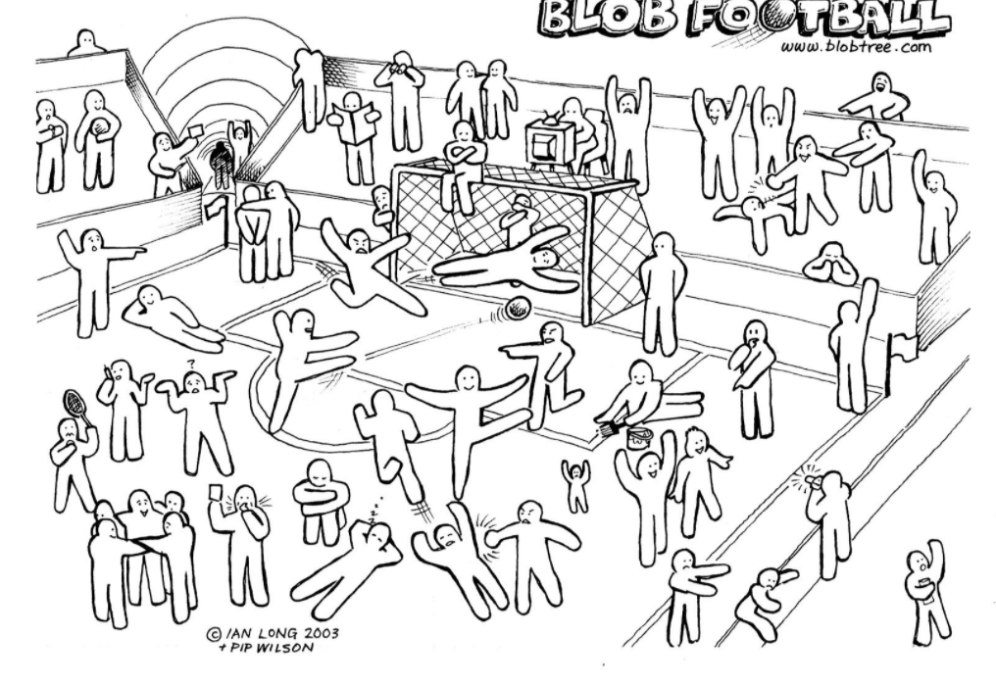

Slide 4
TYÖHYVINVOINTIIN VAIKUTTAA../MIHIN VOIMME VAIKUTTAA...
TYÖHYVINVOINTIIN VAIKUTTAA:
Työhön liittyen hyvinvointiin vaikuttavat:
Omassa elämässäni työhyvinvointiin vaikuttavat:
MIHIN VOIMME VAIKUTTAA?:
Tähän asiaan voi vaikuttaa -> Millä tavalla? -> Kuka ja Ketkä?
Tähän asiaan ei voi nyt vaikuttaa mutta -> Koska, Kuka, Miten?
Työn ja työyhteisön kehittäminen
sekä henkilökohtainen elämä
-> Työhyvinvointi
Notes:
Lyhyt parikeskustelu?
TYÖHYVINVOINTIA ON:
Työhön liittyen hyvinvointiin vaikuttavat: Työergonomia, Turvallisuus (henkinen ja fyysinen), Palaute (arvostus/kuulluksi tuleminen), Työvälineet/järjestelmät
Omassa elämässäni työhyvinvointiin vaikuttavat: perhesuhteet, elämäntilanne,
uni/lepo, liikunta, palautuminen, töistä irtautuminen/oma aika
TYÖHYVINVOINTIIN VAIKUTTAA:
Tähän asiaan voi vaikuttaa -> Millä tavalla? -> Kuka ja Ketkä?
Turvallisuus -> ohjeet/pelisäännöt/perehdytys -> lähiesimies ja minä itse
Tähän asiaan ei voi nyt vaikuttaa mutta -> Koska, Kuka, Miten?

Slide 5

TYÖYHTEISÖ
Turvallisuus
Ilmapiiri
Yhteistyö ja sosiaalinen tuki
Työnjako ja organisointi
Johtajuus
Vuorovaikutus
Arvot ja pelisäännöt
MINÄ
Toimintakyky
Voimavarat
Sosiaaliset taidot
Elämäntilanne
Osaaminen
Terveys
Motivaatio
Arvot
Tietoista, suunnitelmallista
arjessa läsnä olevaa,
hyvin johdettua, tulee näkyväksi
työn imuna
KOKEMUS
Työn vaativuus
Työmenetelmät
Työn hallinta ja osaaminen
Työn mielekkyys
Vaikutusmahdollisuudet
Työn henk. ja fyys kuormittavuus
Työvälineet ja työolot
Uralla eteneminen
TYÖHYVINVOINTI
TYÖKYKY

Slide 6
Yleiset tehtävät ja vastuut työyhteisössä
JOHTO:Vastaa yrityksen toiminnan rakenteista ja työhyvinvointijohtamisesta, asettaa tavoitteet ja seuraa valittuja mittareita
HR:Vastaa henkilöstö-ja lähijohtaminen ovat kunnossa ja toimintamalleista käytännössä. Seuraa tunnuslukuja (mm. sairastavuus, tapaturmat ja eläköityminen)
ESIHENKILÖ: Huolehtii, että lähijohtaminen on hyvässä kunnossa. Seuraa henkilöstön työkykyisyyttä ja osaa ottaa työkyky-asiat puheeksi sekä hakea lisätietoa.
TYÖNTEKIJÄ: Ottaa työhön liittyvät kehittämisajatukset puheeksi työyhteisössä. Pitää huolta itsestään ja osaamisestaan ja hakee tarvittaessa apua.
TYÖSUOJELU- JA LUOTTAMUSMIEHET: Tuovat esille kehittämistarpeet työssä, työympäristössä ja työntekijöiden hyvinvoinnissa. Ehdottavat ratkaisuja toiminnan kehittämiseen.
TYÖTERVEYSHUOLTO: Tarjoaa lakisääteisen, ennaltaehkäisevän työterveys-palvelun yrityksen riskien ja tarpeiden mukaan. Hoitaa sairaudet ja tapaturmat. On tukena elämäntapoihin, terveyteen ja työyhteisön toimivuuteen liittyvissä kysymyksissä. Osallistuu suunnitteluun ja tuottaa osaltaan raportteja ja tunnuslukuja.
TYÖHYVINVOINNIN YHTEISTYÖKUMPPANI Valmentaa ja kouluttaa asiakkaidensa vastuuhenkilöitä työkykyjohtamisessa, henkilökuntaa itsensä johtamisessa ja valituissa hyvinvointiteemoissa. Tuottaa tietoa ja asiantuntijatukea työhyvinvoinnin edistämiseen ja toimii kumppanina työhyvinvoinnin strategiatyössä.

Slide 7
Työhyvinvointiriskit
Yksilölliset riskit
esim. Alkoholi- ja huumeongelmat, psyykkiset ja fyysiset sairaudet, elämänkriisit, työn ulkopuolisista seikoista johtuva uupuminen, viestintä- ja vuorovaikutushaasteet, tehtävien laiminlyönti, erilaiset rikkomukset
Yhteisölliset riskit
esim. yksilöiden ja ryhmien väliset ristiriidat, kiusaaminen, muutosten ja uudistusten aiheuttamat epäselvyydet, työperäinen uupuminen, johtajuusongelmat, viestintäongelmat, puhumaton työyhteisö
Riskien tunnistaminen (tavoite -> riski):
Työergonomia
Riskien hallinta:
Ennaltaehkäisy:
Miten ja missä asioita käsitellään meillä? Mitkä pelisäännöt? Miten annetaan ja otetaan palautetta?

Slide 8
Strateginen työhyvinvointi?
Strateginen työhyvinvointi sisältää työntekijöiden terveyden ja hyvinvoinnin huomioimisen osana henkilöstöjohtamista ja liiketoimintaa, jota tulisi käsitellä yrityksissä muiden tärkeiden asioiden rinnalla.
“Strategisella työhyvinvoinnilla saadaan aikaan taloudellisia säästöjä, kun tekemättömän työn kustannuksia saadaan vähennettyä. Tekemättömällä työllä tarkoitetaan niitä kuluja, jotka syntyvät työkyvyttömyysmaksuista, sairauspoissaoloista, tapaturmavakuutuksesta sekä työterveyskuluista.” (Aura, 2016.)
Toimintojen priorisointi tärkeysjärjestykseen ja tärkeimpien toimintojen kehittämistä ja ylläpitoa myös taloudellisesti heikkoina aikoina. Fyysisillä aloilla työhyvinvointitoiminnan painopisteet: ergonomiassa, työn kuormituksen säätelyssä, tuki- ja liikuntaelinten toimintakyvyn kehittämisessä. Psyykkisillä aloilla tulee keskittyä johtamisen selkeyteen, henkisen kuormituksen säätelyyn ja työn motivoivuuteen.
Strategisessa työhyvinvoinnin kehittämisessä on tärkeää, että yritys saa työterveyshuollosta ajantasaista tietoa henkilöstön työkyvystä.
Työhyvinvoinnista vastaavat henkilöt, kehittämis- tai ohjausryhmät, sidosryhmät (mm. työterveys) vastaavat työhyvinvoinnin kartoituksesta, suunnittelusta sekä seurannasta
johtajat suunnittelman, toteutuksen ja arvioinnin käytäntöön panosta ja koko työyhteisö työhyvinvoinnin pelisääntöjen mukaan toimimisesta ja omasta henkilökohtaisesta hyvinvoinnistaan.

Slide 9
Koulun tavoitteet työhyvinvoinnin ohjausryhmätyöskentelylle
Kehitetään koko työyhteisöä luomalla hankkeen aikana työyhteisölle oma työhyvinvointistrategia, joka antaa:
uudenlaisia keinoja havainnoida työyhteisön voimavaroja
kirkastaa työhön liittyviä arvoja ja tavoitteita
helpottaa uuden henkilön perehdytystä
tarjoaa työhyvinvointia tukevaa tietoa ja materiaalia kootusti
tekee näkyväksi yhteisiä pelisääntöjä ja käytäntöjä, joita hyvinvoiva työyhteisö tarvitsee

Slide 10
Työhyvinvointia kehittämässä
Kartoita ja tunnista tarpeet sekä laadi tavoitteet
Kehitä avoimesti, viesti selkeästi ja vie yhdessä käytäntöön
Seuraa mittareita, vaikuttavuutta ja kehitä jatkuvasti eteenpäin
Tavoite -> Toimenpiteet -> Vastuutaho -> Vuositason mittarit

Slide 11
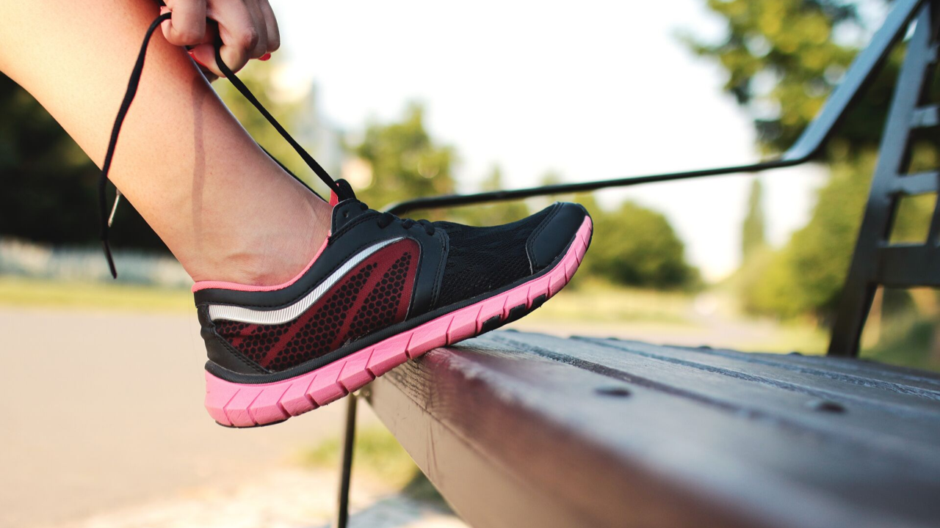
Työhyvinvointisuunnitelmaa luomassa
Vaihe 1. -> Tiedon- ja kokemuksen keruu ja analysointi (ohjausryhmä tap. 1 ja henkilöstön alkukartoitus, haastattelut)
Vaihe 2. -> Hyvinvointistrategia ja siitä nousevat -> hyvisuunnitelma/ohjelma/projekti, kehittämiskohteet ja kokeilut sekä niiden valmistelu (henkilöstön ideat, hyvinvointikartoitus, ohjausryhmätyöskentely)
Vaihe 3. -> Toimenpiteet ja toteutus (pitkäjänteisyys, aika, tuki ja viestintä)
Vaihe 4. -> Seuranta, arviointi, päivitys
Työhyvinvointi-
strategia

Slide 12
Työhyvinvointisuunnitelmatyö ohjausryhmässä
Työhyvinvointisuunnitelman laadinnassa valitaan ensin kehittämisalue/-t ja niiden erityiskohteet. Pohjana alussa laadittu työhyvinvointivisio, työhyvinvointiin liittyvien riskien tunnistaminen sekä työhyvinvoinnin nykytilan arviointi.
Tämän jälkeen asetetaan tavoitetila kullekin valitulle työhyvinvoinnin osa-alueelle tai valitaan kehittämisen kohteena olevat työhyvinvoinnin kärkialueet. Samalla valitaan mittaristo, jolla kehittämistä seurataan. Seuraavaksi ideoidaan erilaisia kehitystapoja valitulle osa-alueelle. Kullekin alueelle valitaan oma vastuuhenkilö ja -tiimi, joka lähtee tekemään käytännössä kehitystyötä. Lopuksi sovitaan kehittämistoimenpiteille aikaraja ja reunaehdot, eli sovitaan, milloin toimenpiteistä raportoidaan seuraavan kerran.

Slide 13

Työhyvinvoinnin malleja

Slide 14
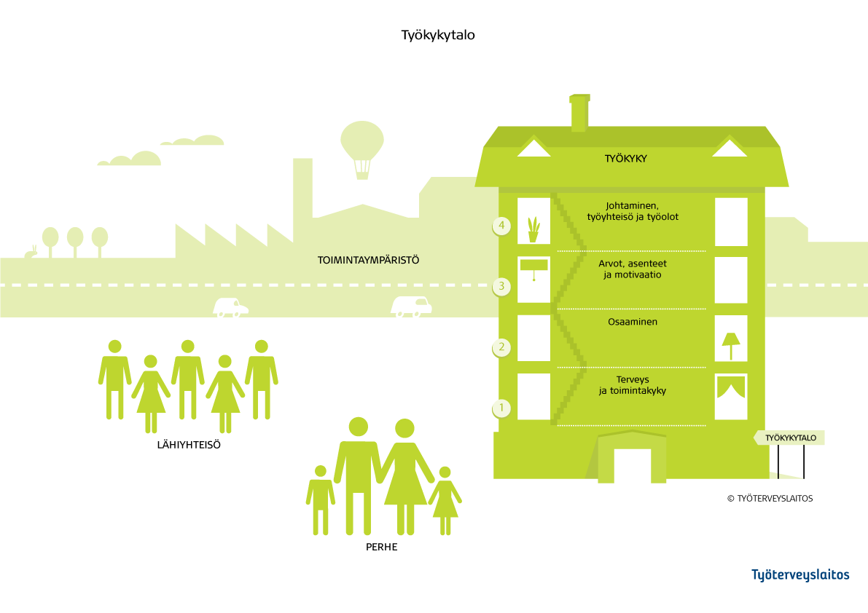
Notes:
THL Työkykytalo > Työkyky käsite syntynyt 1980-l syntyneeseen oletukseen, että työikäisen väestön ikääntyminen muodostaa merkittävimmän uhan työssä jaksamiselle
(käsitettä käytetään kahdessa eri kontekstissa: arvioinnin sekä edistämisen konteksteissa)
→ Kaikkia kerroksia tulee kehittää jatkuvasti

Slide 15
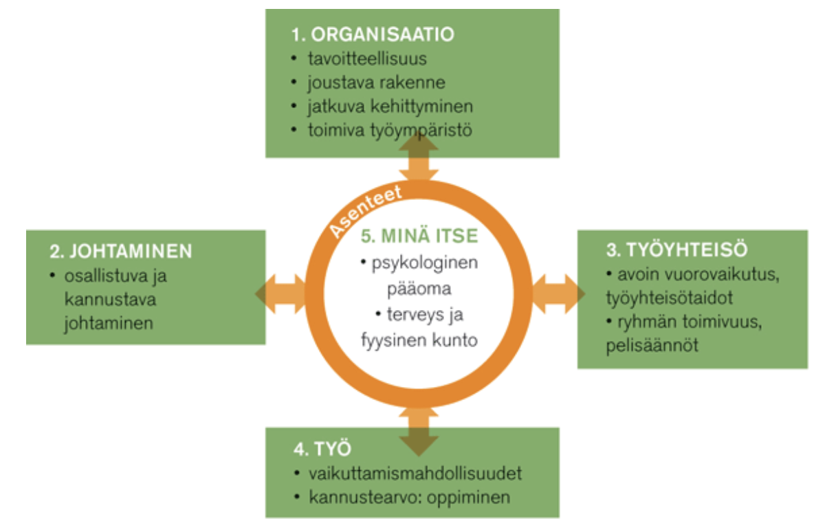
Notes:
Työhyvinvoinnin käsite syntyi, kun osa suomalaisista halusi luopua kokonaan nimityksestä “työkykyä ylläpitävä toiminta” -> ei vaikutusta teoria, menetelmäperustaan muutoin kuin liikuntapainotuksen hellittämiseen. (Mäkitalo 2006;2010)
Mankan malli (Manka) -> korostuu voimavara keskeisyys.

Slide 16
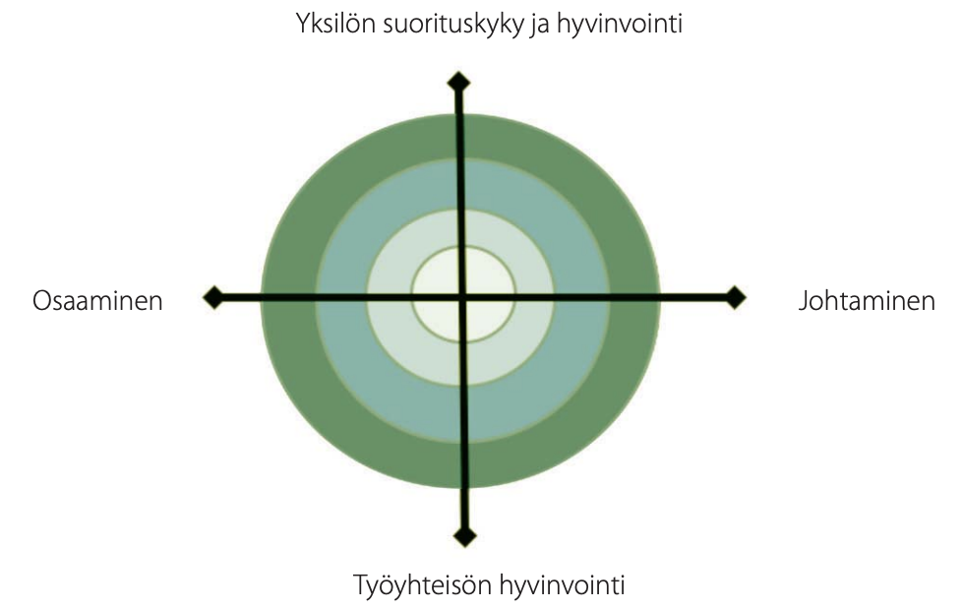
Notes:
Työhyvinvoinnin kompassi (Otala) -> ennenkuin työyhteisö voi voida hyvin, pitää yksilöiden voida hyvin. OSaamisessa kyse sekä työyhteisön että yksilön osaamisista, johtajuudella on suuri merkitys työhyvinvoinnin kokemisessa. Ihmiset haluavat tulla kuulluiksi ja vaikuttaa omaan työhönsä ja työyhteisön kehittämiseen.

Slide 17
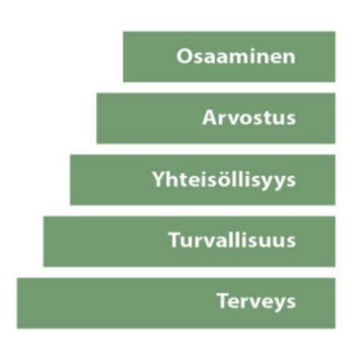
Notes:
Työhyvinvoinnin portaat (Rauramo), pohjautuu Maslow tarvehierarkiaan. Työhyvinvointia edistetään portaittain sekä yksilön että organisaation näkökulmasta, yli porras mahdollista saavuttaa kun muut portaat ovat jo riittävästi saavutettu.

Slide 18
Yhteenvetona mallien ehdottamia hyviä työhyvinvointikäytänteitä ovat:
yksilöillä on vaikutusmahdollisuuksia omaan työhönsä
palautteen saaminen työstä
mahdollisuus sosiaalisiin suhteisiin työssä
sopiva määrä työn vaatimuksia
—> Hyvän työhyvinvointikäytänteen kriteerinä on, että työhyvinvoinnin kehittäminen parantaa organisaation tulosta. Lähde: Työhyvinvoinnin hyviä käytäntöjä, toim. J.Tuomi, TAMK, 2018.

Slide 19
Työhyvinvoinnin ylläpitäminen
Tyhy ja tykytoiminta
Varhaisen tuen/puuttumisen/ välittämisen malli
Hyvinvointi-analyysit, - mallit ja -valmennukset
Hyvinvoinnin porkkanat
Työympäristöön, työyhteisöön ja yksilöön kohdistuvia toimenpiteitä, joiden tavoitteena on kehittää työkykyä, terveyttä, osaamista, hyvinvointia sekä työn tuottavuutta ja laatua.
Varhaisessa toiminnassa keskeisenä asiana on työn tekemiseen liittyviin ongelmiin puuttuminen aikaisessa vaiheessa. Tärkeää on seurata sairauspoissaoloja ja puhua mahdollisista ongelmakohdista työntekijöiden kanssa. Poissaolojen hälytysrajat?
Työkykytalo, työhyvinvoinninportaat, nykytila-analyysi, työhyvinvoinninkompassi, Kiva-kyselyt, Swot, Druvan-malli ja metal age-mentelmä, Reteaming, työnohjaus jne.
Liikunta- ja virkistyssetelit, kuntobonukset, palkanlisä, ylim.vapaapäivät, kuntotestit ja -mittaukset, kuntolomat ja ylim.virkistysretket, työnantajan tarjoama aamiainen, työopaikkahieronnan, liikunnat, matalan kynnyksen mielenterveyspalvelut

Slide 20
Työhyvinvoinnin ylläpitäminen
Hyvinvoinnin mittarit
kehityskeskustelut -> vaara- ja läheltä piti-ilmoitukset
työhyvinvointikyselyt
työturvallisuuskartoitukset
sairauspoissaolojen seuranta
käytetyt liikuntaedut: kerrat ja eurot, liikuntapisteet,kuntotestikerrat suhteessa henkilöstön lukumäärään
erilaiset tyky- ja työterveysindeksit työterveyshuollosta
ilmapiiri- ja työtyytyväisyysmittaukset
osaamiskartoitukset
koulutuskulut
palveluksessaoloaika
riskianalyysit
tapaturmatilastot -> työtapaturmien määrä ja niiden kustannukset
esimieskoulutukseen käytetyt päivät ja eurot
toteutuneiden kehityskeskustelujen lukumäärä ja % saatu palaute kehityskeskusteluissa/sovittujen asioiden toteutuminen
henkilöstöasioiden/talousasioiden perusteiden hallitsevien esimiesten lukumäärä

Slide 21
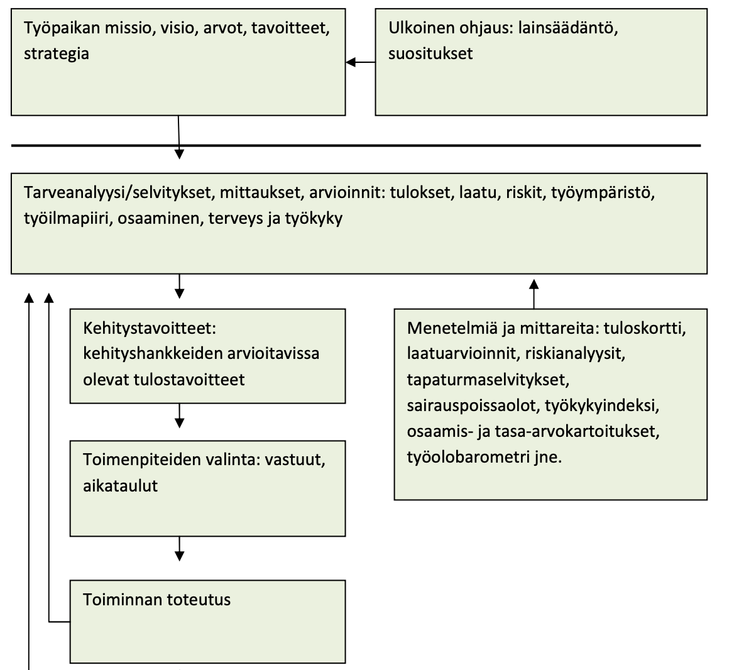
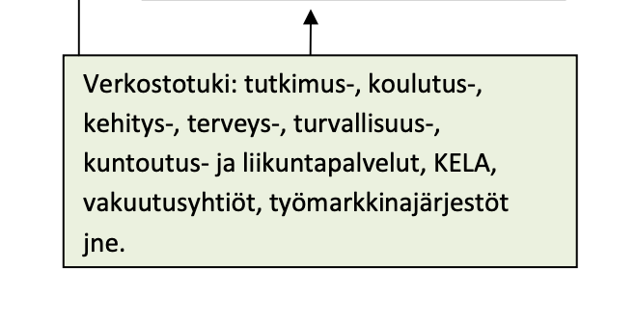
Työhyvinvoinnin kehittämisprosessi
-> Kehittämisalueiden erityiskohteiden valinta

Slide 22

ARVOT - Koulun visio ->
Miten näkyy arjessa? Onko arvopohja koko työyhteisön kehittämä? Miten kehitetään?

Slide 23
Tarve vision ja pelisääntöjen päivitykseen?

Slide 24
Koulun tavoitteet suhteessa alkukartoitukseen
Vastauksissa toistuneita kuormitustekijöitä:
Koulun tavoitteet/pelisäännöt:

Slide 25
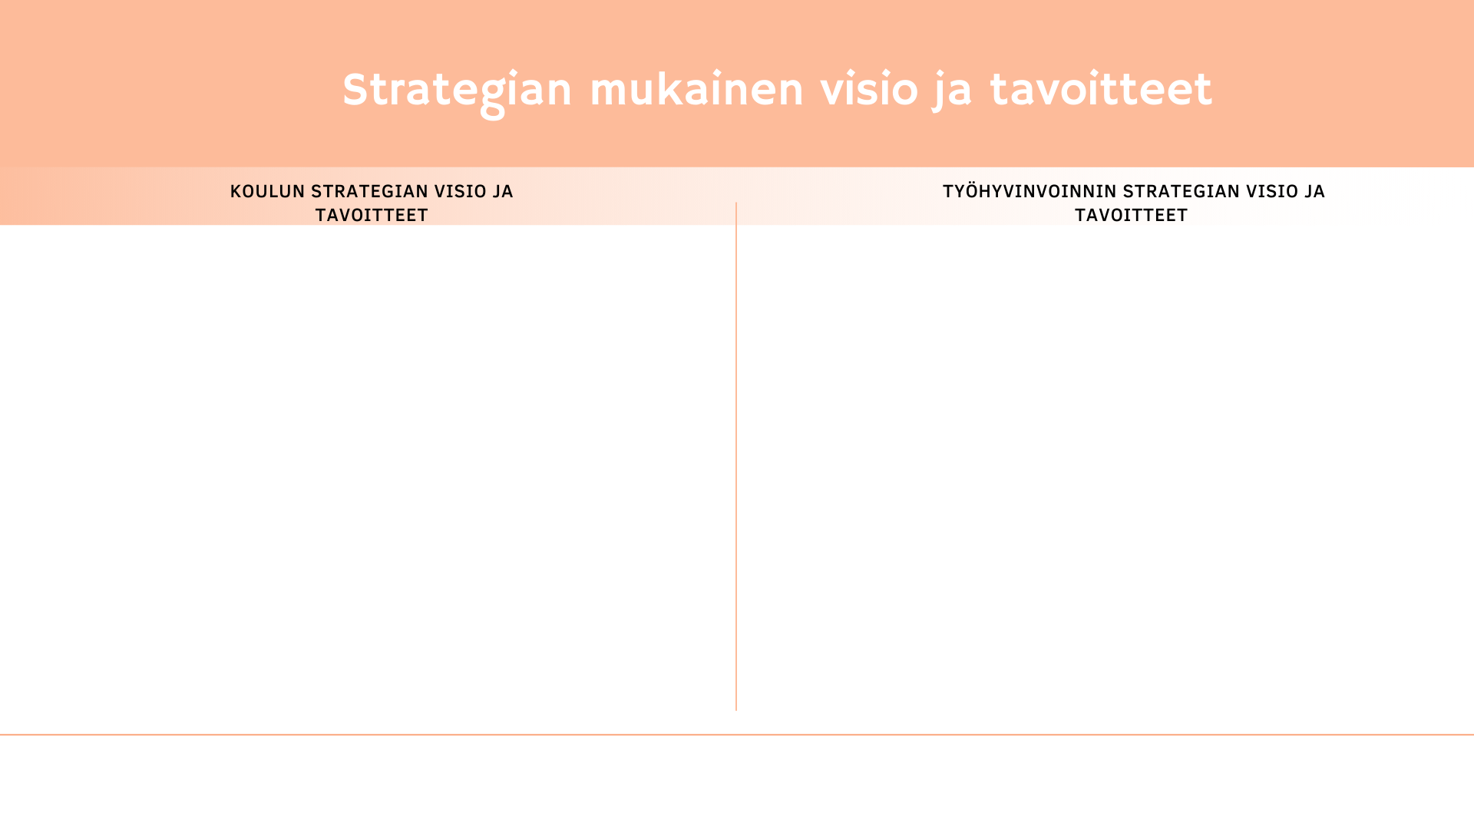
Notes:
Avatkaa visiota ja avatkaa tavoitteita -> vastuu johtajilla, ohjausryhmällä -> pelisääntöjen laatiminen vastuu työyhteisöllä
Tavoitteista johdetut pelisäännöt -> ovatko ajankohtaisia, onko niitä noudatettu ja niihin sitouduttu, jos ei miten puututtu?

Slide 26
Missä mennään?
TOIMINTA ENNEN SEURAAVAA KERTAA:
Kuinka minä edistän työhyvinvointia? Kuinka me edistämme?

Slide 27
Mitä seuraavaksi?
TAVOITTEET:
VASTUUHENKILÖ:

Slide 28

Kiitokset yhteistyöstä
@hehkubusiness
Seuraava ohjausryhmän
tapaaminen xxx

